Slide 1
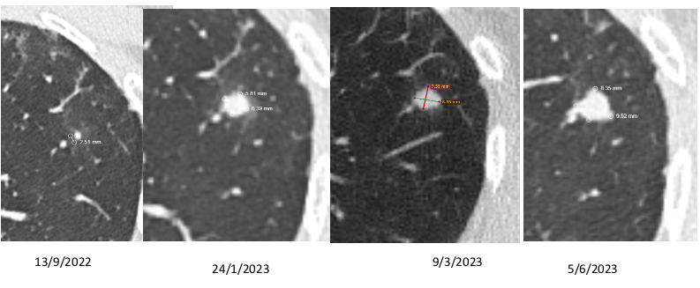
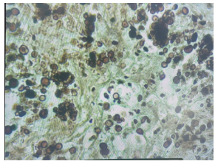
NÓDULO PULMONAR SOLITARIO ASOCIADO A COINFECCIÓN POR CRIPTOCOCOSIS Y TUBERCULOSIS PULMONAR
P-081
Jordana Guillen Hidalgo, Lucia Trinidad Sosa, Romina Turk, Laura Alberti.
Hospital de Rehabilitación Respiratoria María Ferrer. Buenos Aires, CABA.
Introducción: La coinfección por Cryptococcus Neoformans (C. Neoformans) y Mycobacterium Tuberculosis (M. Tuberculosis) es más frecuente en inmunodeprimidos (ID) y en menor frecuencia afecta a inmunocompetentes (IC). Los hallazgos imagenológicos más comunes son los nódulos pulmonares periféricos, pudiendo ser únicos o múltiples, con infiltrados alveolares o consolidaciones, y opacidades en vidrio esmerilado.
Caso clínico: Femenina de 35 años con esclerosis sistémica (ES) asociada a enfermedad pulmonar intersticial fibrótica con patrón de Neumonía intersticial no específica, en tratamiento (TTO) con nintedanib, micofenolato y corticoides sistémicos. En seguimiento por nódulo pulmonar solitario en lóbulo superior izquierdo y por cambio en sus características se realizan cultivos esputo y lavado broncoalveolar sin desarrollo, se decide en comité multidisciplinario realizar segmentectomía atípica. Se recibe informe de anatomía patológica del nódulo: bacilo ácido alcohol resistente (BAAR) positivo y se inicia TTO con antifímicos. Al mes consulta por toracodinia, realizándose diagnóstico (DX) de neumotórax grado III. Requiere videotoracoscopia en dos oportunidades por aerorragia persistente y cumple 30 días de estadía hospitalaria. Se recibe resultado de bacteriología con desarrollo en cultivo del nódulo positivo para C. Neoformans. Se realiza antigenemia y antigenorraquia ambas negativas y se decide iniciar TTO en conjunto con antifímicos con Fluconazol.
Discusión: La criptococosis es causada principalmente por C. Neoformans afectando en su mayoría a ID, seguido de Gatti que compromete a IC. La enfermedad puede variar desde asintomática a grave, con distintos patrones radiológicos, siendo los nódulos la presentación imagenológica más frecuente, tanto únicos como múltiples. En cuanto a la coinfección, la criptococosis pulmonar puede imitar tanto clínica como radiológicamente a la tuberculosis pulmonar (TB), por lo cual, se debe tener en cuenta este escenario clínico. En países de alta prevalencia de TB, el inicio empírico del TTO tuberculostático puede llevar a la demora en el DX de criptococosis, repercutiendo negativamente en el pronóstico.
Conclusión: Es importante reconocer a la criptococosis como una entidad que no solo afecta a la población ID. Si bien su presentación es inespecífica, los hallazgos clínicos y radiológicos pueden orientar hacia su DX. Además, puede estar acompañada por otras entidades más frecuentes como la TB agravando su pronóstico. Su alta sospecha clínica, antigenemia y nódulos en imágenes permitirían plantearlo como DX diferencial. El paciente IC no está libre de ser infectado por este germen oportunista, y considera el tracto respiratorio la puerta de entrada a la infección diseminada.

